Slide 1
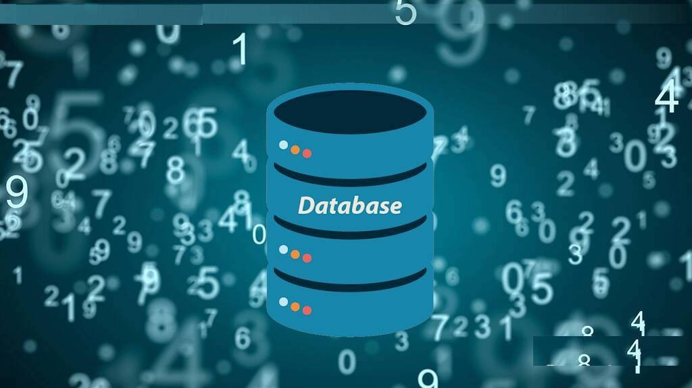
ỨNG DỤNG CÁC CÔNG NGHỆ SỐ QUẢN LÝ DỮ LIỆU, HỖ TRỢ RA QUYẾT ĐỊNH

Slide 2
NỘI DUNG
Mô hình ra quyết định
Doanh nghiệp số là gì?
Nền tảng xử lý dữ liệu

Slide 3
MÔ HÌNH RA QUYẾT ĐỊNH
3

Slide 4
THUẬT NGỮ CỦA THỜI ĐẠI SỐ HÓA
Số hóa dữ liệu và thông tin
Số hóa và tự động hóa các quy trình
Tạo nên các ứng dụng mới, các công năng mới trên cơ sở dữ liệu và qui trình đã số hóa

Slide 5
SỰ THAY ĐỔI MÔ HÌNH RA QUYẾT ĐỊNH
Observe
Orient
Decide
Act
MÔ HÌNH OODA
QUAN SÁT
Thu thập thông tin về tình huống cần giải quyết.
PHÂN TÍCH VÀ ĐÁNH GIÁ
Xem xét và phân tích thông tin thu thập được, đưa ra đánh giá về tình huống
RA QUYẾT ĐỊNH
Dựa trên đánh giá tình huống, quyết định hành động cần thực hiện
THỰC HIỆN HÀNH ĐỘNG
Thực hiện hành động đã quyết định để giải quyết tình huống.
Sense
Predict
Agree
Act
MÔ HÌNH SPAA
THU THẬP
Hệ thống tự động thu thập dữ liệu từ các cảm biến, hệ thống thông tin, kết nối dữ liệu…
DỰ ĐOÁN
Hệ thống sử dụng thuận toán và mô hình để xử lý thông tin, đưa ra dự đoán về các sự kiện trong tương lai
ĐÁNH GIÁ PHÙ HỢP
Hệ thống so sánh dự đoán với các mục tiêu được xác định từ trước, đánh giá sự phù hợp của kết quả mong muốn và xác định mọi sai lệch bất thường.
(Phần lớn công việc được tự động hóa, sự can thiệp thì con người có thể cần thiết trong một số trường hợp)
THỰC HIỆN HÀNH ĐỘNG
Nếu dự đoán và mục tiêu phù hợp, hệ thống sẽ tiến hành hành động dựa trên dự đoán của nó.

Slide 6
DOANH NGHIỆP SỐ LÀ GÌ?
6

Slide 7
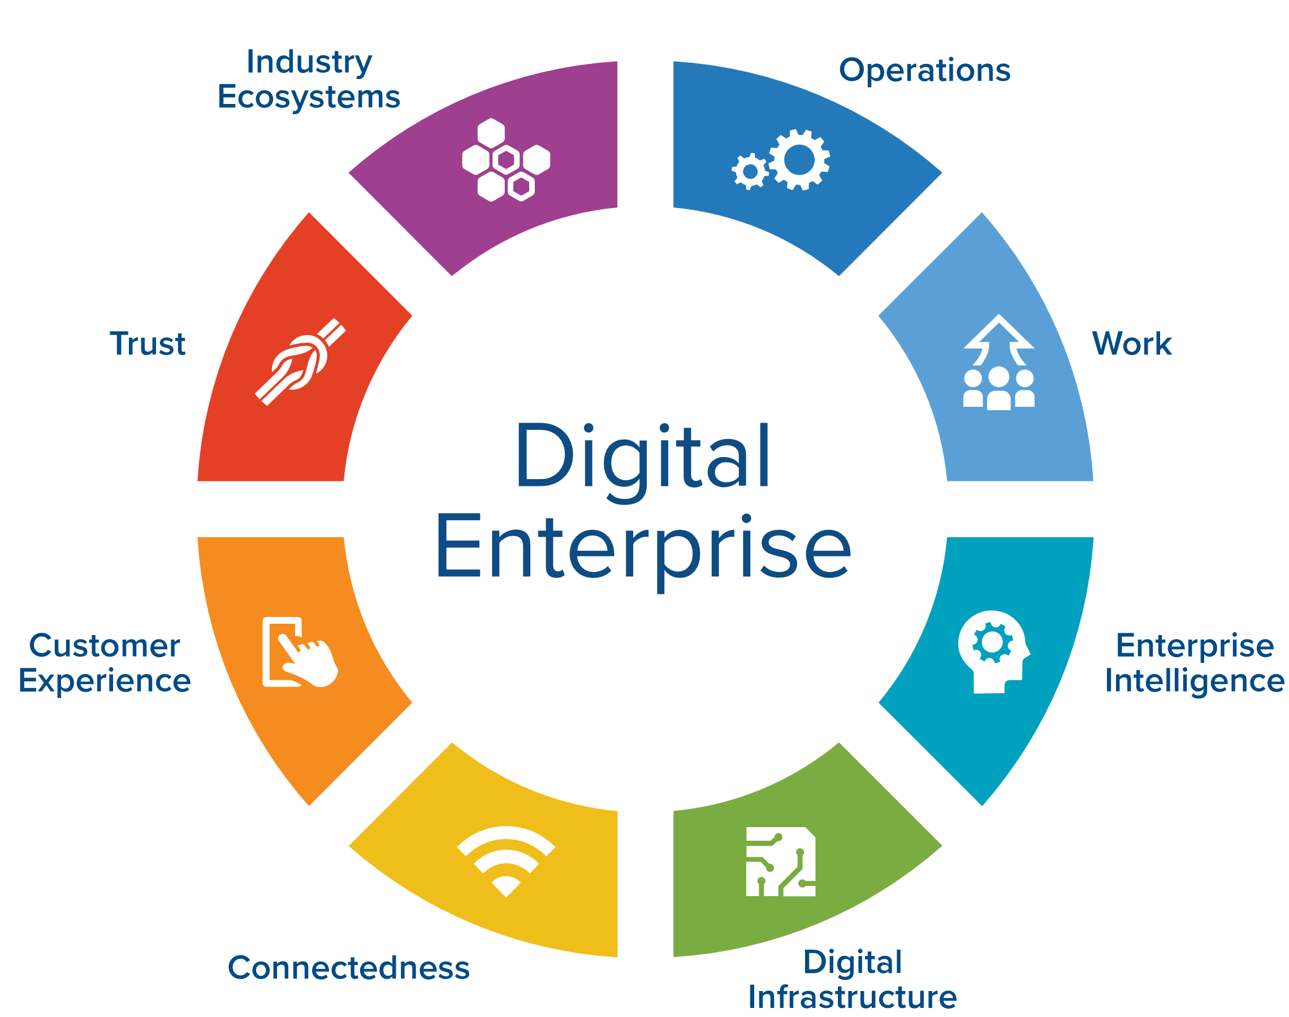
CÁC ĐẶC ĐIỂM CỦA DOANH NGHIỆP SỐ
THU THẬP DỮ LIỆU VÀ SỐ HÓA TÀI LIỆU/QUY TRÌNH:
Hướng đến khai thác hiệu quả tri thức, phục vụ kinh doanh.
SỬ DỤNG AI:
Nâng cao trải nghiệm của người tiêu dùng.
TỰ ĐỘNG HÓA QUY TRÌNH LÀM VIỆC:
Quản lý tác vụ nhằm nâng cao năng suất.
TƯ DUY TẬP TRUNG VÀO CÔNG NGHỆ VÀ CƠ CẤU TỔ CHỨC TƯƠNG ỨNG
Đảm bảo sự linh hoạt và tốc độ ra quyết định.

Slide 8
DOANH NGHIỆP SỐ TỰ CHỦ
Mức độ tự động hóa (Level of Automation):
Tự động hóa cao, với thuật toán AI và ML có thể thực hiện các tác vụ phức tạp và không cần sự can thiệp của con người.
Ra quyết định (Decision making):
Sử dụng thuật toán AI và ML để đưa ra quyết định dựa theo phân tích dữ liệu.
Thông tin chi tiết theo thời gian thực (Real-Time Insights):
Phân tích dữ liệu theo thời gian thực và cung cấp thông tin chuyên sâu ngay lập tực, cho phép tổ chức phản ứng nhanh chóng với những thay đổi của điều kiện thị trường và nhu cầu của khách hàng.
Tự học (Self-Learning):
Học hỏi từ kinh nghiệm của mình và cải thiện theo thời gian.

Slide 9
NỀN TẢNG KHAI PHÁ DỮ LIỆU
9

Slide 10
- Xử lý và khai phá dữ liệu lớn (có cấu trúc và phi cấu trúc) có tại kho dữ liệu bằng các phương tiện query, xử lý ảnh, AI,…;
- Hỗ trợ các mô hình phân tích dự báo mô phỏng dữ liệu phục vụ công tác quản lý, chỉ đạo, điều hành;
- Cung cấp các phương tiện đa dạng và linh hoạt trực quan hóa khai phá, mô phỏng dự báo dữ liệu;
- Hình thành động và quản lý tập trung các dịch vụ khai thác dữ liệu giá trị gia tăng sau khi được xử lý khai phá cung cấp dữ liệu đầu vào cho các hệ thống đặc thù về báo cáo thống kê, cũng như ứng dụng khai thác thông tin phục vụ các đối tượng NSD khác nhau như ứng dụng công dân số, nền tảng không gian tài nguyên đô thị,...;
Khai Phá
Mô phỏng
Dự báo
Hình thành dịch vụ dữ liệu giá trị gia tăng
Khai thác
Nền tảng
Khai phá dữ liệu (Business Intelligence)
100
Dịch vụ khai phá, mô phỏng, dự báo dữ liệu đa dạng các lĩnh vực
Data As Service
Cung cấp các dịch vụ dữ liệu giá trị gia tăng: Dynamic data, Realtime data, Streamming data, Report data, Simulazation data, Open data
Notes:
Nền tảng khai phá dữ liệu là phương tiện xử lý và khai phá dữ liệu lớn ….

Slide 11
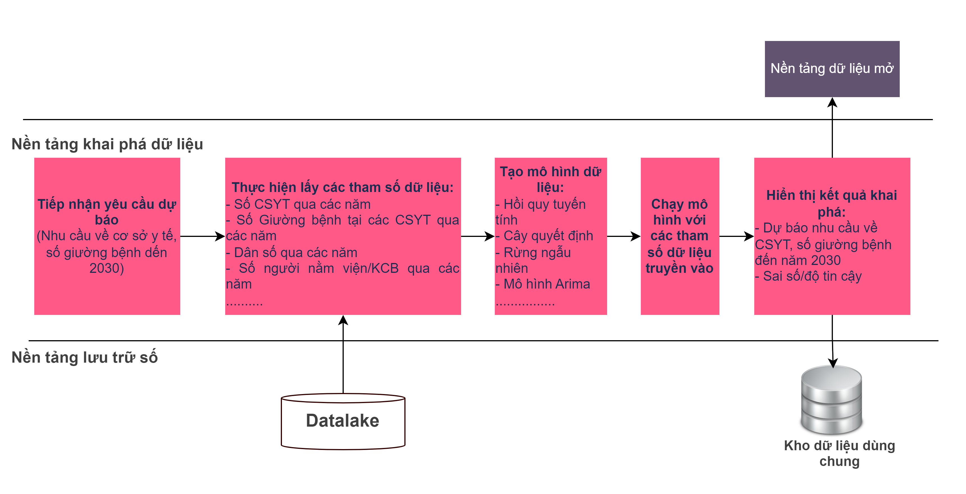
QUY TRÌNH KHAI PHÁ, MÔ PHỎNG, DỰ BÁO DỮ LIỆU
11
Notes:
Ví dụ về khai phá dữ liệu cụ thể, quy trình khai phá

Slide 12
XIN CẢM ƠN

